Slide 1
Белорусский национальный технический университет
Факультет информационных технологий и робототехники (ФИТР)
Кафедра программного обеспечения вычислительной техники
и автоматизированных систем
Программа решения ДУ модифицированным методом Эйлера
Разработал:Друзик А.Н., гр. 30701117
Руководитель: доц. Гурский Н.Н.
Минск, 2019

Slide 2
Определение временного ряда
Временной ряд — это упорядоченная (по времени) последовательность значений некоторой произвольной переменной величины. Каждое отдельное значение данной переменной называется отсчётом временного ряда. Тем самым, временной ряд существенным образом отличается от простой выборки данных.
Анализ временных рядов — совокупность математико-статистических методов анализа, предназначенных для выявления структуры временных рядов и для их прогноза. Сюда относятся, в частности, методы регрессионного анализа. Выявление структуры временного ряда необходимо для того, чтобы построить математическую модель того явления, которое является источником анализируемого временного ряда. Прогноз будущих значений временного ряда используется при принятии решений, например, в экономике.

Slide 3
Программа разложения временного процесса в тригонометрический ряд
Данная программа позволяет получить численные значения, описываемые следующей функциональной зависимостью
при заданных начальных данных
Результаты отображаются в виде таблицы и графиков, совмещенных в одной системе координат.

Slide 4
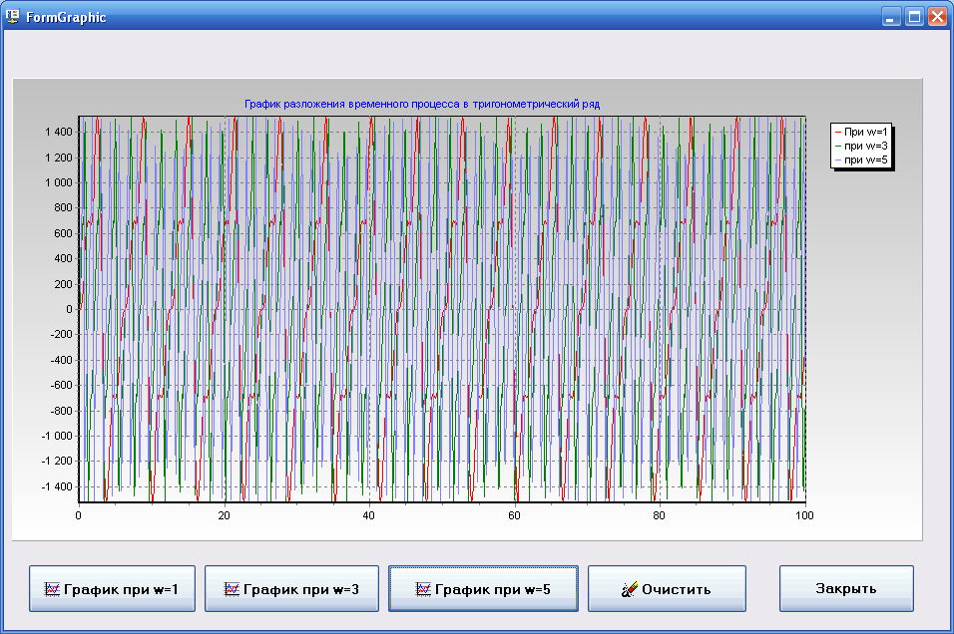
Графическое отображение

Slide 5
Выводы
В ходе выполнения курсовой работы:
были закреплены знания по курсу «Конструирование программ и языки программирования»;
приобретен опыт при разработке объектно-ориентированных программ;
изучены принципы создания динамических библиотек;
изучены и реализованы способы создания клиент-серверных приложений на базе COM-технологий;
освоены методы передачи данных между приложениями;
изучены возможности создания справочной системой высокой степени сложности и различных форматов.

Slide 6
Спасибо за внимание!

